Slide 1


MOBike CUP 摩拜杯算法挑战赛
答辩报告
队伍：Horizon
Speaker: 梁赋航
主办方：中国人工智能学会，摩拜

Slide 2
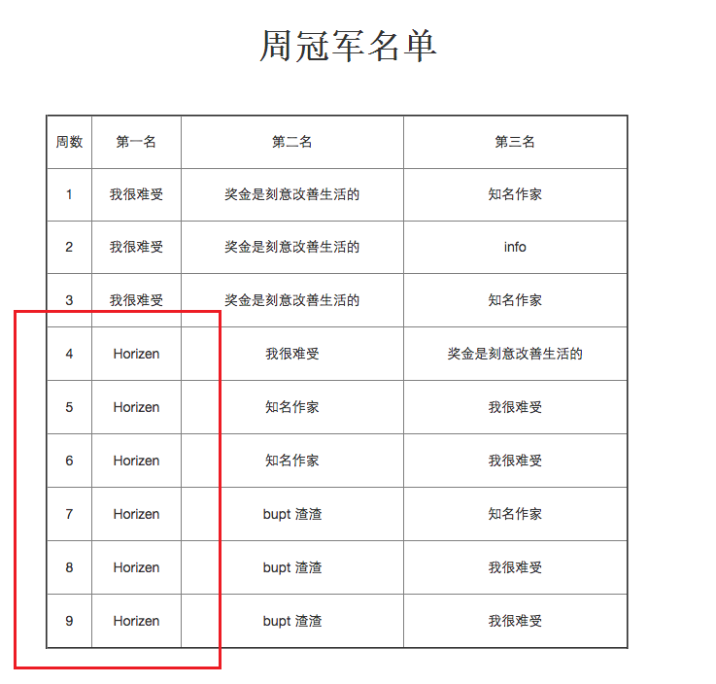

Competition Results
队伍名： Horizon
队伍成员：梁赋航，李宇韬
来自：中山大学 数据科学与计算机学院
*成绩：
包揽第4、5、6、7、8、9六周的全国周冠军
(一共九周)
换数据前第一，换榜后排名第四(top4/991)
唯一获奖的本科生团队、全程包揽最多周冠军、提交次数最少。
https://www.biendata.com/competition/mobike/weekwinner/

Slide 3
Team member Intro.
梁赋航
中山大学公共治理大数据分析大赛 冠军 (top1/110)
Kaggle-Zillow 百万美金挑战赛 前1% (top30/3884）
中国高校计算机大数据挑战赛 前2% (top29/1224)
第一届Di-tech滴滴算法大赛前3% (top56/2100)
Kaggle-Two Sigma用户购房预测前 3% (top70/2709)
第一届腾讯社交广告算法大赛 前7% (top72/1100)
腾讯方舟计划 优胜奖
------------------
李宇韬
Kaggle-Two Sigma用户购房预测前 10%
东方国信杯 高校大数据开发大赛 第二名

Slide 4

Index
0.比赛情况
1.背景简介、问题描述
2.问题分析
3.特征工程
4.模型构建
5.模型融合
6.比赛反思

Slide 5

1.背景简介
摩拜单车自推出以来，深受用户喜爱，在很多城市已经成为除公共交通以外的居民首选的出行方式，大大减轻了城市路网压力和拥堵情况。随着绿色出行和环保观念的深入人心， 将会有更多的用户选择摩拜单车，进一步实现让自行车回归城市的目标。同时，摩拜致力 于应用前沿科技的帮助人们更好地出行，利用机器学习去预测用户的出行目的地便是众多 应用场景中重要的一个。
*为了更好地调配和管理北京的40万辆单车，需要准确地预测每个用户的骑行目的地
参赛者需要根据摩拜提供的数据，预测骑行的目的地所在区块

Slide 6
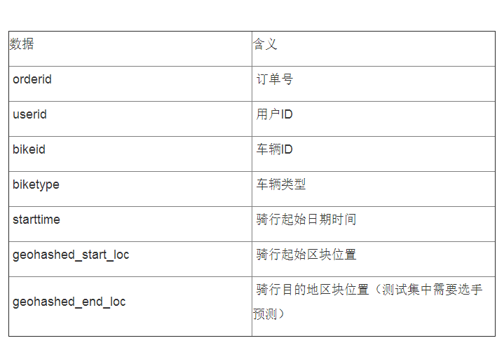
1.问题描述
train.csv包括了321,4096条出行记录；test.csv包括200,2996条出行记录，但是隐去了骑行目的地的数据，需要选手对其进行预测。

Slide 7
1.数据预览
提交实例：
ID，loc1,loc2,loc3
6875, w5shgyte, wx4dztn8, wx4dzmkq
4569, wx4er4e7, wx4g57u2, wx4dzmkq
orderid | userid | bikeid | biketype | starttime | geohashed_start_loc | geohashed_end_loc
1893973 | 451147 | 210617 | 2 | 2017/5/14 22:16 | wx4snhx | wx4snhj
4657992 | 1061133 | 465394 | 1 | 2017/5/14 22:16 | wx4dr59 | wx4dquz
2965085 | 549189 | 310572 | 1 | 2017/5/14 22:16 | wx4fgur | wx4fu5n
4548579 | 489720 | 456688 | 1 | 2017/5/14 22:16 | wx4d5r5 | wx4d5r4
3936364 | 467449 | 403224 | 1 | 2017/5/14 22:16 | wx4g27p | wx4g266

Slide 8

1.算法指标
准确率（Precision）:
提交结果的准确性通过 Mean Average Precision @ 3 (MAP@3) 打分：
分析：
因为正确的标签有且只有一个，所以每个样本的 P@3 只可能是：
第一位预测正确：1.0
第二位预测正确：0.5
第三位预测正确：0.333
预测错误： 0

Slide 9
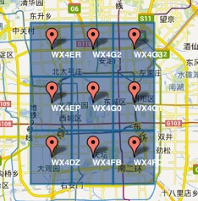
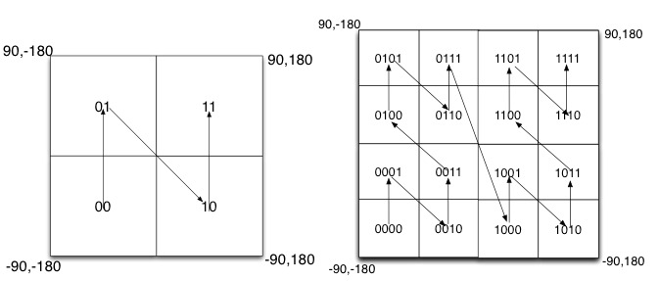
2.问题分析
首先要geohash的定义。Geohash是一种地理信息编码，通过Z曲线填充二维空间(左图)，将二维空间映射到一维的字符串。右图展示了北京9个区域的GeoHash字符串，分别是WX4ER，WX4G2、WX4G3等等

Slide 10
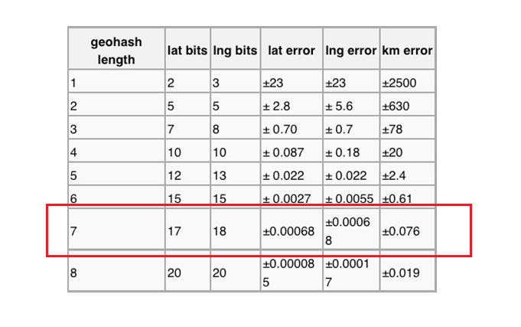
2.问题分析
对结果精度、问题难度的直观把握： （要求7位geohash编码）。北京市一共有约9~10万的不相交区域(1x10^5)。

Slide 11
2.问题分析
从问题本质上讲，是一个推荐系统的问题
在时刻t，给定出发地s，用户u，自行车b，要求【推荐三个】用户最可能去的目的地。
既然要推荐【三个】地点，而且评测指标与顺序有关，那么肯定就要有一个RANK的过程。

Slide 12
2.错误做法
在比赛初期，我们看到一些队伍的思路是不对的，不适用于本次比赛，例如：
回归思路：
1.单独对终点经度、纬度进行两次线性回归 (x)
2.同时对经度纬度做multi-label regression (x)
分类思路：
multi-class多分类：不可行，因为label在train中共有9万多个不同的取值，计算上不可行。

Slide 13
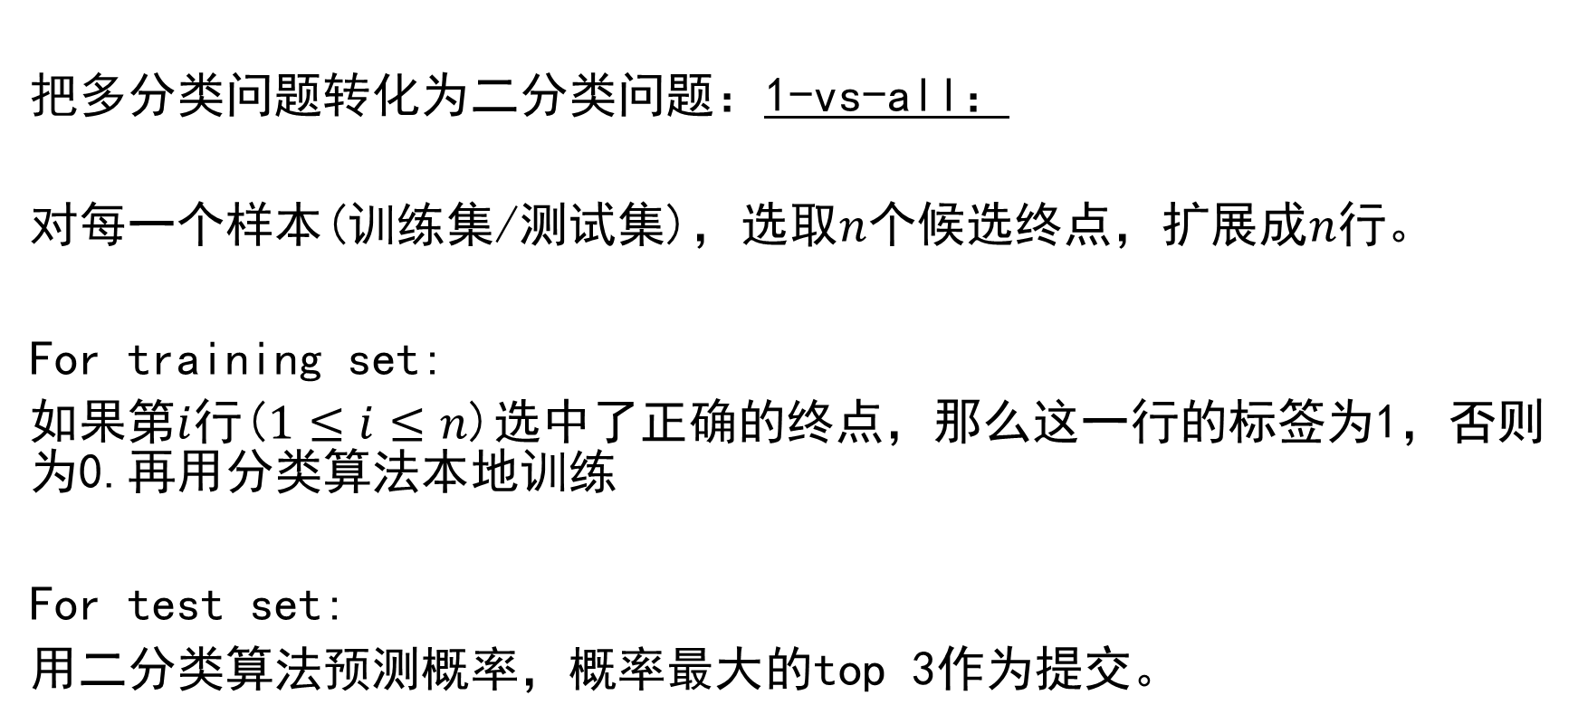
2.正确思路
把多分类问题转化为二分类问题：1-vs-all：
对每一个样本(训练集/测试集)，选取$n$个候选终点，扩展成$n$行。
For training set:
如果第$i$行($1≤i≤n$)选中了正确的终点，那么这一行的标签为1，否则为0.再用分类算法本地训练
For test set:
用二分类算法预测概率，概率最大的top 3作为提交。

Slide 14
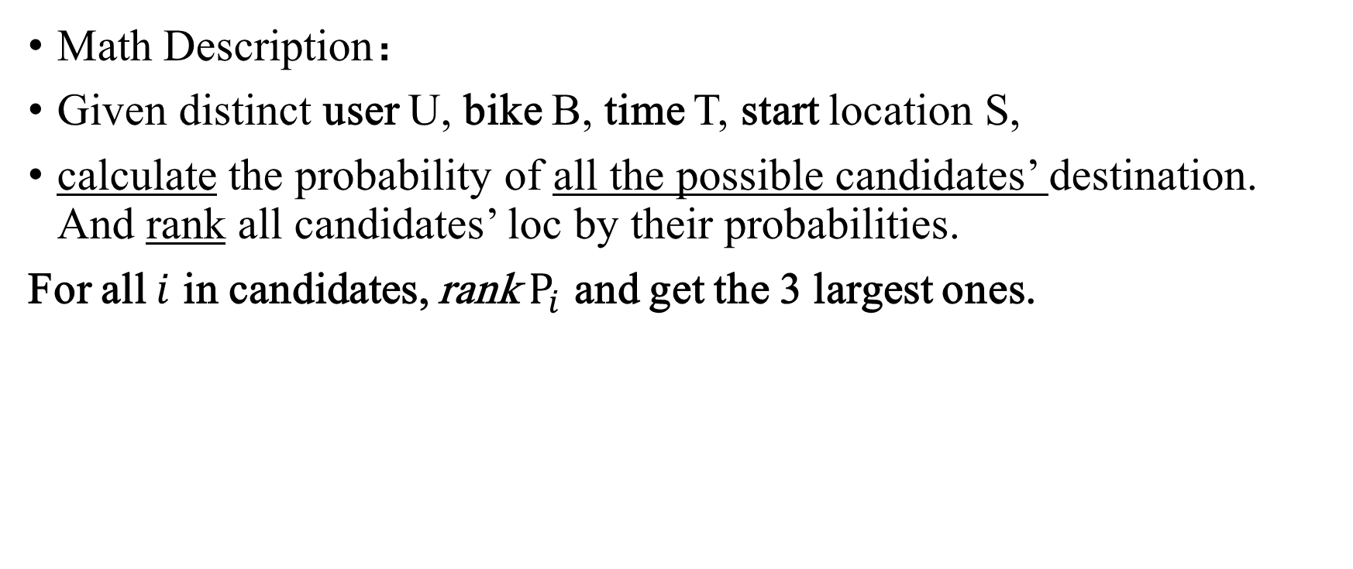


2.问题分析
Math Description：
Given distinct user U, bike B, time T, start location S,
calculate the probability of all the possible candidates’ destination. And rank all candidates’ loc by their probabilities.
For all $i$ in candidates, rank $P_{i}$ and get the 3 largest ones.
$$∀i \left(for all candidate i\right)$$
$$\left.P_{i}=P(end_{\text{i}}|U,B,S,T\right)$$

Slide 15
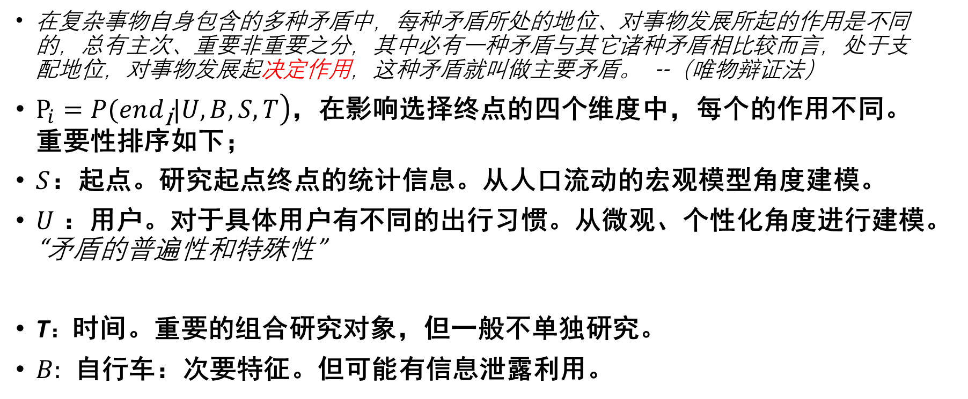
主要矛盾分析
在复杂事物自身包含的多种矛盾中，每种矛盾所处的地位、对事物发展所起的作用是不同的，总有主次、重要非重要之分，其中必有一种矛盾与其它诸种矛盾相比较而言，处于支配地位，对事物发展起决定作用，这种矛盾就叫做主要矛盾。 --（唯物辩证法）
$\left.P_{i}=P(end_{\text{i}}|U,B,S,T\right)$，在影响选择终点的四个维度中，每个的作用不同。重要性排序如下；
$S$：起点。研究起点终点的统计信息。从人口流动的宏观模型角度建模。
$U$：用户。对于具体用户有不同的出行习惯。从微观、个性化角度进行建模。“矛盾的普遍性和特殊性”
T：时间。重要的组合研究对象，但一般不单独研究。
$B:$ 自行车：次要特征。但可能有信息泄露利用。

Slide 16
流程误差分析

Slide 17
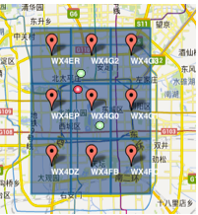
由于GeoHash是将区域划分为一个个规则矩形编码，这样在查询附近POI信息时会导致一些问题
在查询的时候会发现距离较远的GeoHash编码与我们一样（因为在同一个GeoHash区域块上），而较近的GeoHash编码与我们不一致。这个问题往往产生在边界处。
So，解决的思路很简单，我们查询时，除了使用定位点的GeoHash编码进行匹配外，还使用周围8个区域的GeoHash编码，这样可以避免这个问题。

Slide 18
候选点选取
已知起点，怎么选取终点？
一定是通过“历史信息”来选取。所谓历史信息，又可以分为宏观的和个体的。
宏观通过历史记录中，S->E的S来取
个体通过S,U->E的U来取。
这个步骤是一个性能和效率的Trade-off。选取候选点越多，召回率越高，模型分数越高，但数据量更大。

Slide 19
选取算法
对于一个样本，它的候选点是下面的外连接:
A.7天内该起点，在同一个时刻访问记录的终点（start，3hour->end）
B.7天内该起点，访问过记录的所有终点的条件概率取top20 （start->end）
C.该用户的去过的点(user->end)
D.该用户出发过的点(user’s start)
E.（出发点附近的九宫格） inner join (start->end)
* A的拓展：把终点end扩展到终点附近的8个neighbors
算法效率：recall 83.17% with scale of 50

Slide 20
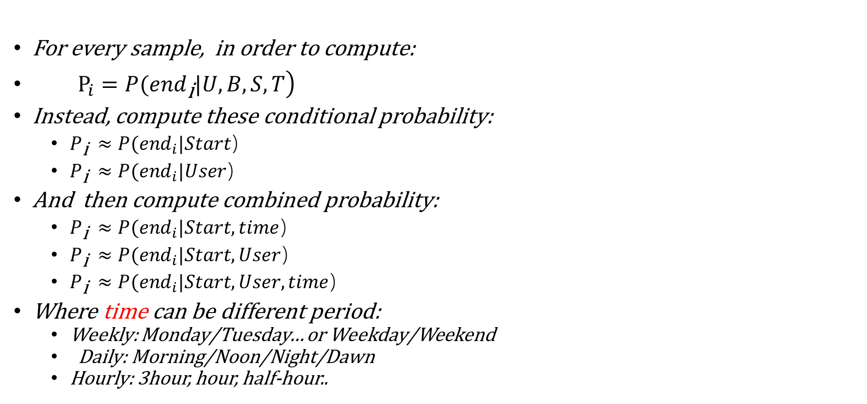
Frist model from scratch
Basic Bayesian Method
For every sample, in order to compute:
$\left. P_{i}=P(end_{\text{i}}|U,B,S,T\right)$
Instead, compute these conditional probability:
$P_{\text{i}} ≈P(end_{i}|Start）$
$P_{\text{i}} ≈P(end_{i}|User）$
And then compute combined probability:
$P_{\text{i}} ≈P(end_{i}|Start,time）$
$P_{\text{i}} ≈P(end_{i}|Start,User）$
$P_{\text{i}} ≈P(end_{i}|Start,User,time）$
Where time can be different period:
Weekly: Monday/Tuesday… or Weekday/Weekend
Daily: Morning/Noon/Night/Dawn
Hourly: 3hour, hour, half-hour..

Slide 21
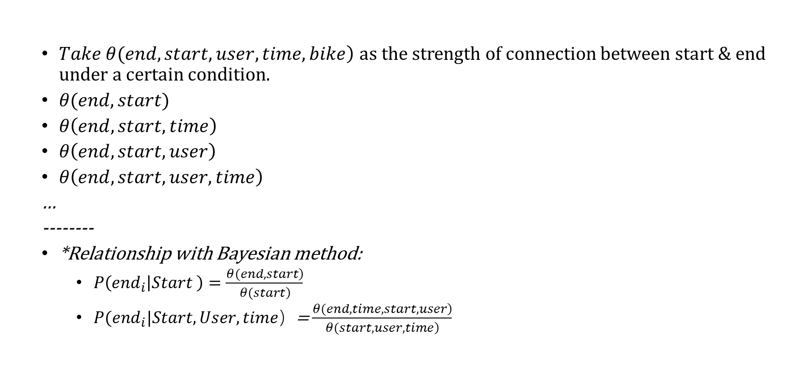
2.Connectivism Method
$\left.Take θ(end,start,user,time,bike\right)$ as the strength of connection between start & end under a certain condition.
$θ(end,start)$
$θ\left(end,start,time\right)$
$θ\left(end,start,user\right)$
$θ\left(end,start,user,time\right)$
…
--------
*Relationship with Bayesian method:
$P\left(end_{i} | Start \right)=\frac{\left.θ(end,start\right)}{\left.θ(start\right)}$
$P(end_{i}|Start,User,time）$= $\frac{\left.θ(end,time,start,user\right)}{\left.θ(start,user,time\right)}$

Slide 22
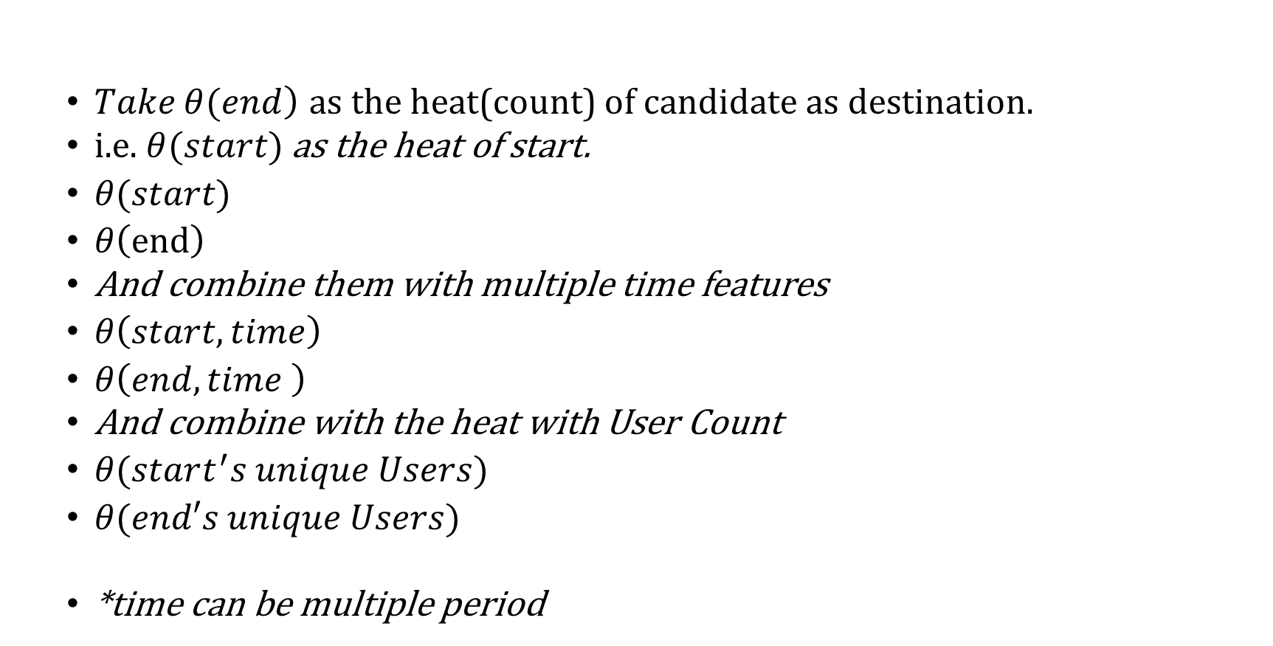
3.Location features:
$\left.Take θ(end\right)$ as the heat(count) of candidate as destination.
i.e. $θ(start)$ as the heat of start.
$θ(start)$
$θ\left(end\right)$
And combine them with multiple time features
$θ\left(start,time\right)$
$θ\left(end,time \right)$
And combine with the heat with User Count
$θ(start^{′}s unique Users)$
$θ(end′s unique Users)$
*time can be multiple period

Slide 23
4. Some other important features
Number of candidates.
distance of candidate:
1. Manhattan distance between start and end
2.Distance’s rank: Distance rank in the sample’s 50 candidates
User’s behavior:
User’s Distance Behavior.(Average/Min/Max)
User’s Distance Behavior at a certain time period (morning/afternoon..)
Alignment between user’s behavior with facts:
(distance_user- distance_candidates)/ distance_candidates

Slide 24
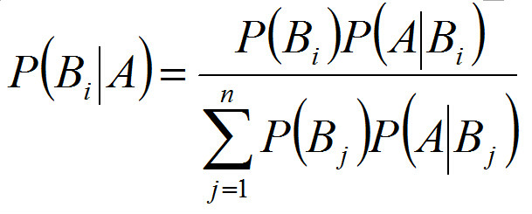
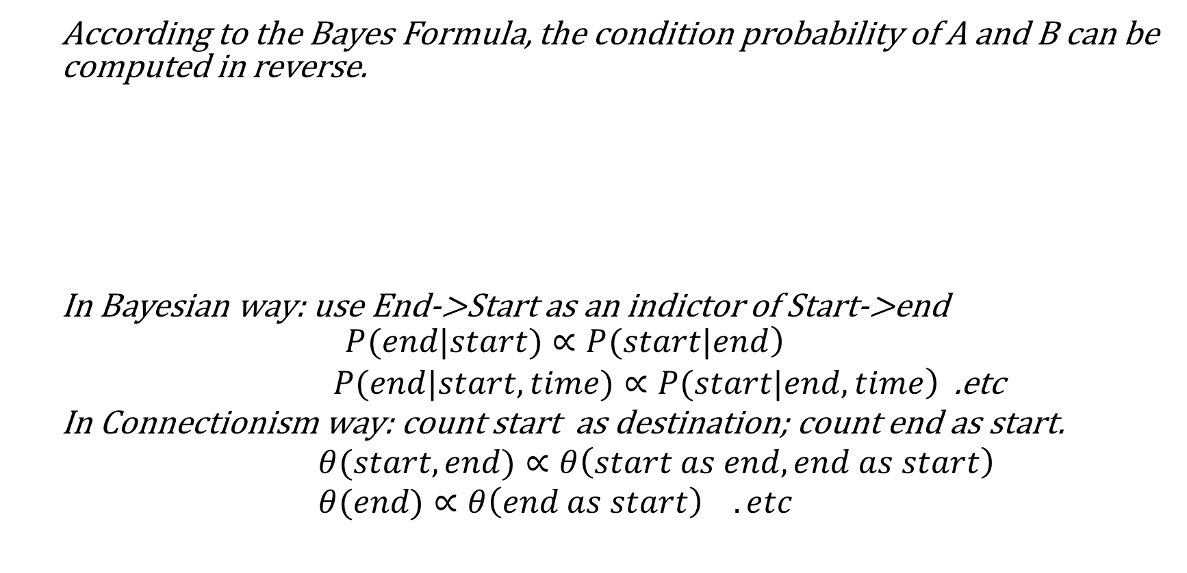
5.Revert them! Bayes transformation
According to the Bayes Formula, the condition probability of A and B can be computed in reverse.
In Bayesian way: use End->Start as an indictor of Start->end
$$\left.P(end|start)∝P(start|end\right)$$
$\left.P(end|start,time)∝P(start|end,time\right)$ .etc
In Connectionism way: count start as destination; count end as start.
$θ(start,end)$ $∝θ\left(start as end,end as start\right)$
$θ(end)$ $∝θ\left(end as start\right) .etc$

Slide 25
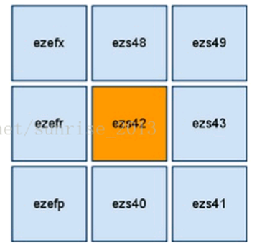
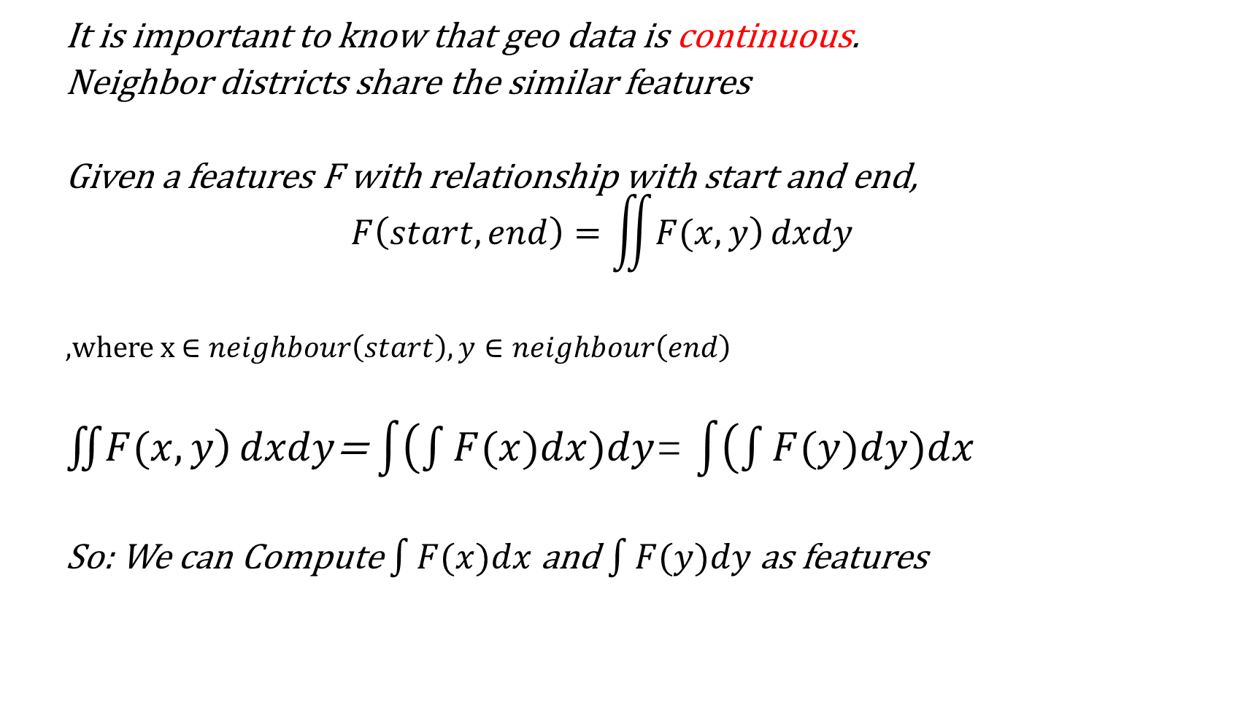
6. Spatial Similarity(空间相似性)
It is important to know that geo data is continuous.
Neighbor districts share the similar features
Given a features F with relationship with start and end,
$$F\left(start,end\right)=\iint{\left.F(x,y\right)}dxdy$$
,where x $∈neighbour\left(start\right),y∈neighbour\left(end\right)$
$\iint{\left.F(x,y\right)}dxdy$= $\int{\left(\int{F(x)dx})dy\right.}$= $\int{\left(\int{F(y)dy})dx\right.}$
So: We can Compute $\int{F(x)dx}$ and $\int{F(y)dy}$ as features

Slide 26
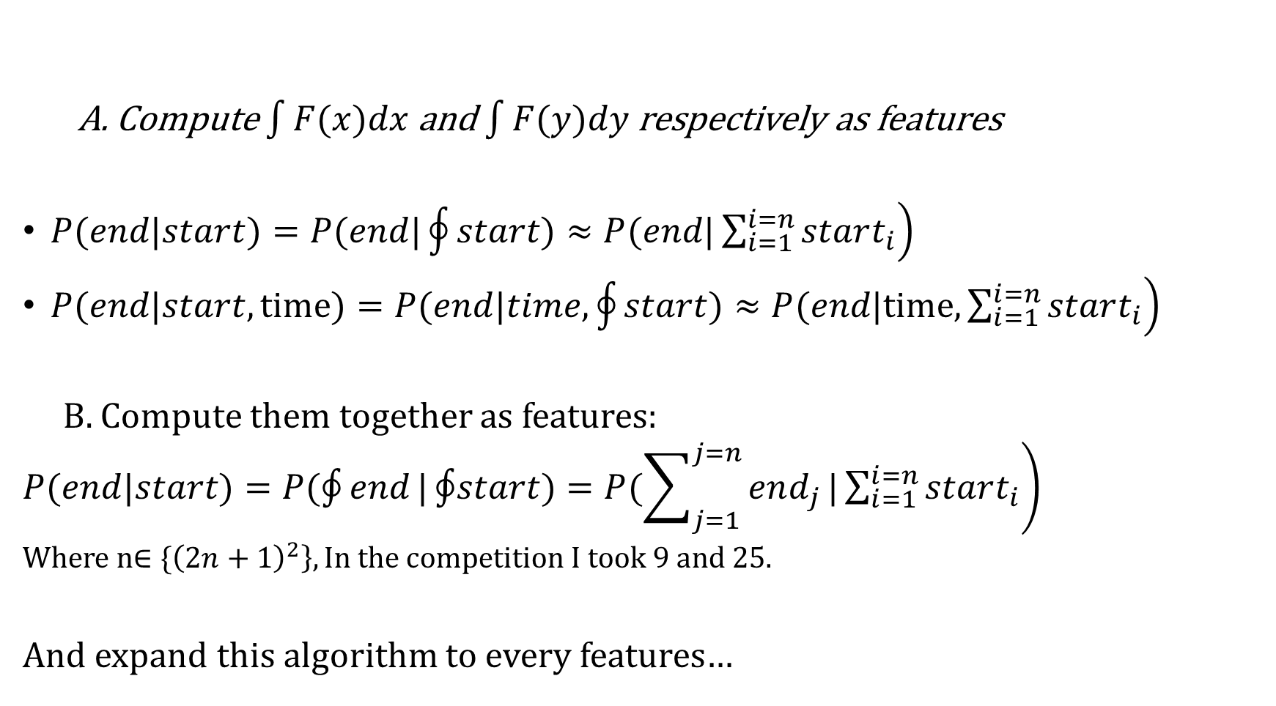
6. Spatial Similarity
A. Compute $\int{F(x)dx}$ and $\int{F(y)dy}$ respectively as features
$\left.P(end|start)=P(end|\oint{start)≈P(end|\sum_{i=1}^{i=n}{start_{i}}}\right)$
$\left.P(end|start,time)=P(end|time,\oint{start)≈P(end|time,\sum_{i=1}^{i=n}{start_{i}}}\right)$
B. Compute them together as features:
$\left.P(end|start)=P(\oint{end}|\oint{start})=P(\sum_{j=1}^{j=n}{end_{j}}|\sum_{i=1}^{i=n}{start_{i}}\right)$
Where n$\left.∈\{{\left(2n+1\right)}^{2}\right\}, In the competition I took 9 and 25.$
And expand this algorithm to every features…

Slide 27
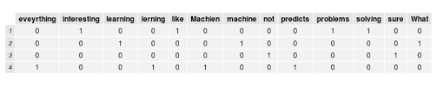
7. Bag of Words & Vectorization
geohashed_start_loc | geohashed_end_loc
A | B
C | B
C | D
A | B
E | D
B:{A,C,A} D:{C,E}
B:20100 D:00101 distance(B,D)=3
Problem: vector is sparse and length=10^5

Slide 28
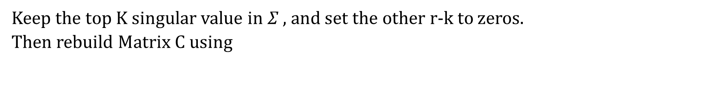
7. Topic model: Latent Semantic Analysis （隐含语义分析）
Given a Matrix C where rows as documents, columns as item (BOW or TF-IDF).
Do the SVD decomposition.
Keep the top K singular value in$Σ$ , and set the other r-k to zeros.
Then rebuild Matrix C using
It has 2 benefits:
1. Dimension Reduction
2. Dig out latent semantic

Slide 29
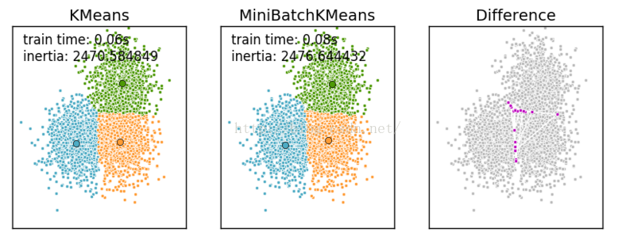
7. Topic model clustering and Mini-Bath Kmeans
After getting the using the LSA. We now reduce the size of C from 10^5x10^5 to 10^5x10^3.
Our goal is to FIND GROUP OF LOC WITH SIMILAR CHARACERISTIC. So we do clustering using the vector in Ck. But Ck still too large, so we using Mini-Batch Kmeans. Try different scale K（500,1000,2000,3000） and select the best one.
Figure 2: Performance of mini-batch Kmeans & Kmeans

Slide 30

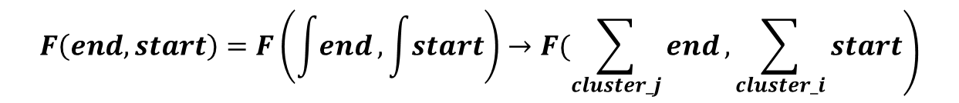
7. Location Generalization （目标范化）
With the best cluster selected. We now generalize the target, and extract features not from a single location, but from its cluster.
$$\left.F\left(end,start\right)=F\left(\int{end},\int{start}\right)→F(\sum_{cluster_j}{end},\sum_{cluster_i}{start}\right)$$
For example. We replace start/end to its cluster when computing condition probability:
$$\left.P\left(end | start\right)=P\left(\int{end} | \int{start}\right)→P(\sum_{cluster_j}{end}|\sum_{cluster_i}{start}\right)$$
Another example. We replace end to its cluster when computing connectivity:
$$\left.θ\left(end,time\right)=θ\left(\int{end,time}\right)→θ(\sum_{cluster_i}{end,time}\right)$$

Slide 31
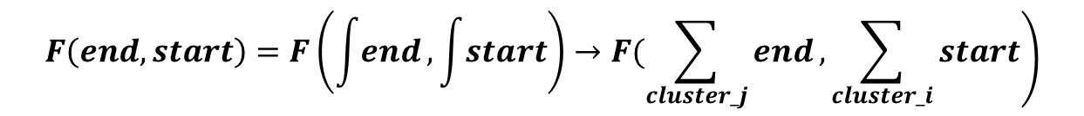
7. Location Generalization （目标范化）
Besides using {geohash_start} as the words of geohash_end, we can even generalize the BOW with time features using words likes {geohash_start,hour}.
Or we can just revert the start/end, i.e. using end information to cluster the start.
Same process can be done using the this the following formular.
$$\left.F\left(end,start\right)=F\left(\int{end},\int{start}\right)→F(\sum_{cluster_j}{end},\sum_{cluster_i}{start}\right)$$

Slide 32
8. Label transformation （标签变换）
Convert a classification problem into a regression problem also helped.
Original label=(1 if candidate==end else 0) , objective:binary logloss
New label= distance(candidate,end) ,objective: MSE
Use 5-folds regression, then use the new label as a features.
（improve 0.00015）

Slide 33
Model Selection
主要模型：
LightGBM: A fast, distributed, high performance gradient boosting GBDT Framework
基模型特征：~105维 基模型: LightGBM+MLP+RF, BAGGING 2 LAYERS
Data | xgboost | xgboost_hist | LightGBM
Higgs | 3794.34 s | 551.898 s | 238.505513 s
Yahoo LTR | 674.322 s | 265.302 s | 150.18644 s
MS LTR | 1251.27 s | 385.201 s | 215.320316 s
Expo | 1607.35 s | 588.253 s | 138.504179 s
Allstate | 2867.22 s | 1355.71 s | 348.084475 s
10~16号统计特征，18~24号训练。在训练集上取15%作为验证集。
*这样做的好处：可以减少冷启动带来的问题。

Slide 34
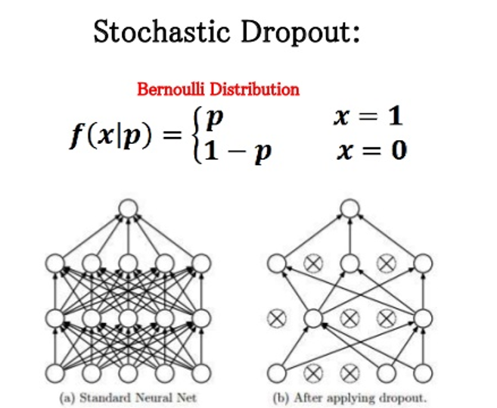

Model Selection
使用多层感知机(MLP)算法和随机森林算法(Random Froest)作为集成模型。
重要的一点在于算法和模型的匹配性。
数据的背景是预测一个骑行用户的目的地，那么显然这个过程是随机性很强的，无论特征工程做的多完美，也势必会存在不可能预测的误差和噪音。为了让模型鲁棒地拟合大部分的有效数据的分布，而不会过拟合于少量的噪音和误差，必须要使用鲁棒性和抗噪性强的正则化方法。
于是，在选择算法时，首先选择组合了Dropout layer的MLP.
Dropout的使用，也证明了能使结果拟合速度加快、准确率提升。提高了1.5个万分点。

Slide 35
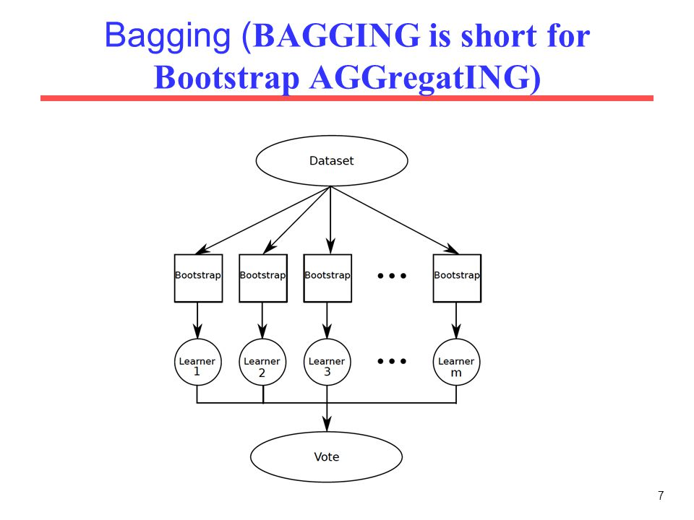
Model Selection
另一个方面是高随机性数据、特征的噪声。除了在LightGBM的算法中使用了Data Bagging和feature Bagging外，还选择了使用随机森林(RF)作为基模型的一部分，通过bagging的方法，进一步提高组合模型的鲁棒性。同样对RF的输出做LOCATION RANK处理。组合后提高了1个万分点。

Slide 36
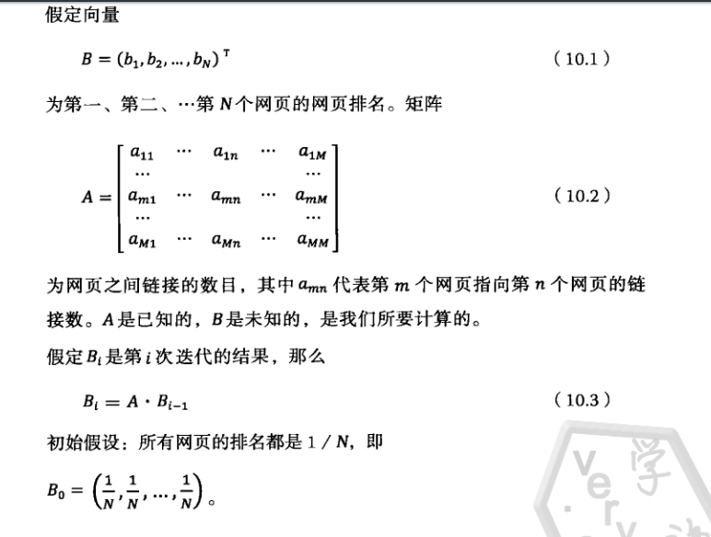
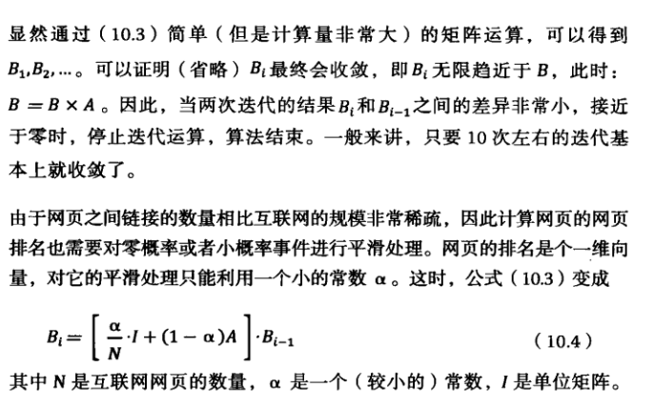


Google Page Rank
For k in 1…n:
update
until
$$P^{\text{k}}=A^{T}P^{\text{k}\text{−1}}$$
$$|P^{\text{k}}−P^{\text{k}\text{−1}}|<ζ$$

Slide 37
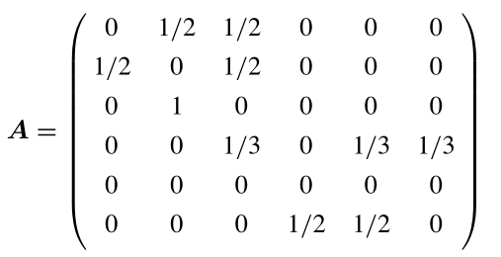
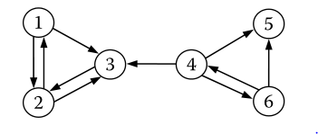
Google Page Rank
How to Rank the result of output?
For k in 1…n:
update
until
$$P^{\text{k}}=A^{T}P^{\text{k}\text{−1}}$$
$$|P^{\text{k}}−P^{\text{k}\text{−1}}|<ζ$$

Slide 38
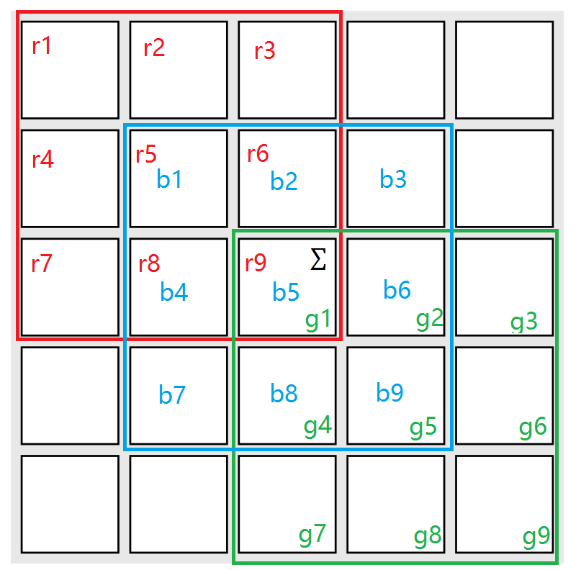

New Algorithm: Location Rank
pseudo-code of location rank:
Train a base model M
for iter in 1,2,…k, loop:
b. Predict the probability $P_{\text{i}}$ for each candidate i in the same group.
c. For each candidate i, sum its prediction $P_{\text{i}}$ with its neighbors’ prediction:
d. Update $P_{i}$ and add $P_{i}^{′}$ into layer-2 as a new feature.
e. Break if iter>k or |$P_{i}^{k}$-$P_{i}^{k−1}$|<$ζ$
end loop

Slide 39
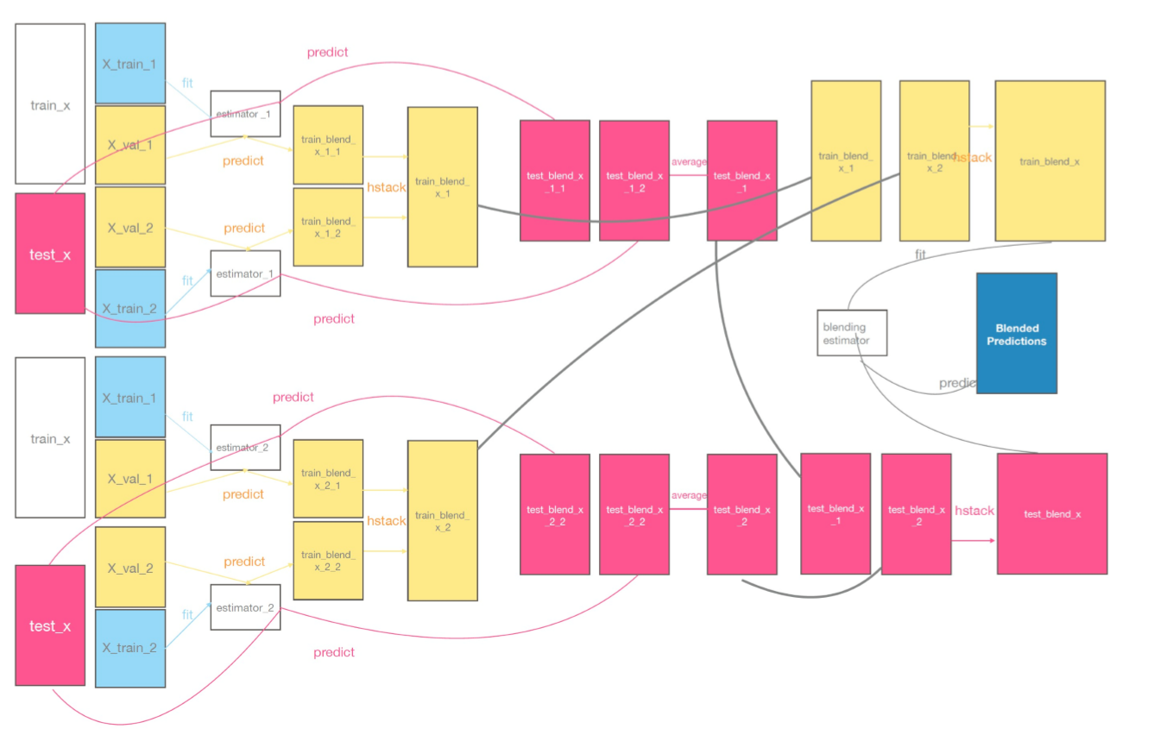

Model Ensembling
*整个模型组合提高将近10个万分点

Slide 40
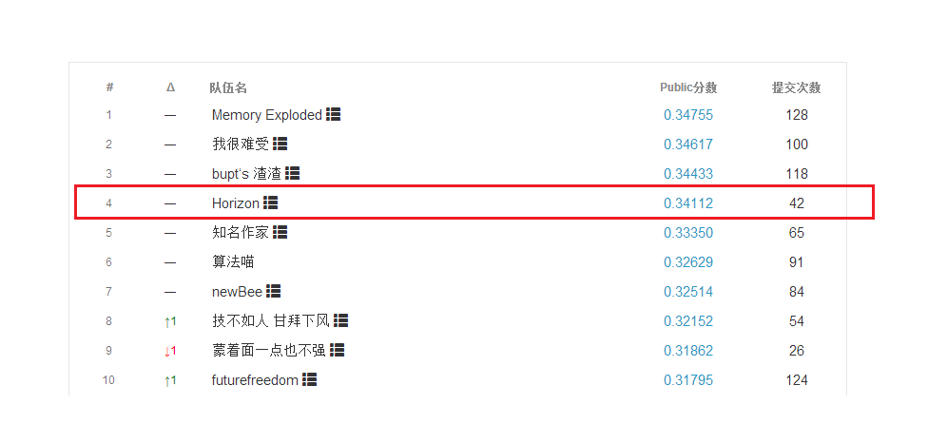
Final Submission:
2-Layer ensembling with Loc-Rank:
*1st place before changing the data
*Won 6 times of week champion(4/5/6/7/8/9 weeks, 6 out of 9)
*4th place at the private Leaderboard.

Slide 41
比赛总结
0. 做好充分的记录。包括头脑风暴、特征提取、模型迭代等。
*推荐:幕布app(思维导图)
掌握数据特性，充分利用空间相似性和时间相似性。
权衡时间-空间-性能，在有限的空间内，尽可能快速地完成迭代。别让数据或算法过载。如无必要，徒增实体。(剃刀法则)
More data beats better algorithm. Better data beats more data. Better mind makes better data.
多挖特征，不要过早进行ensemble，放在比赛结束前5天再做（惨痛教训）
比赛如戏，全靠演技。心态最重要，别太早暴露实力。
优秀的队友+充足的机器资源，是比赛获奖的重要条件。

Slide 42

Speaker: 梁赋航

